Slide 1
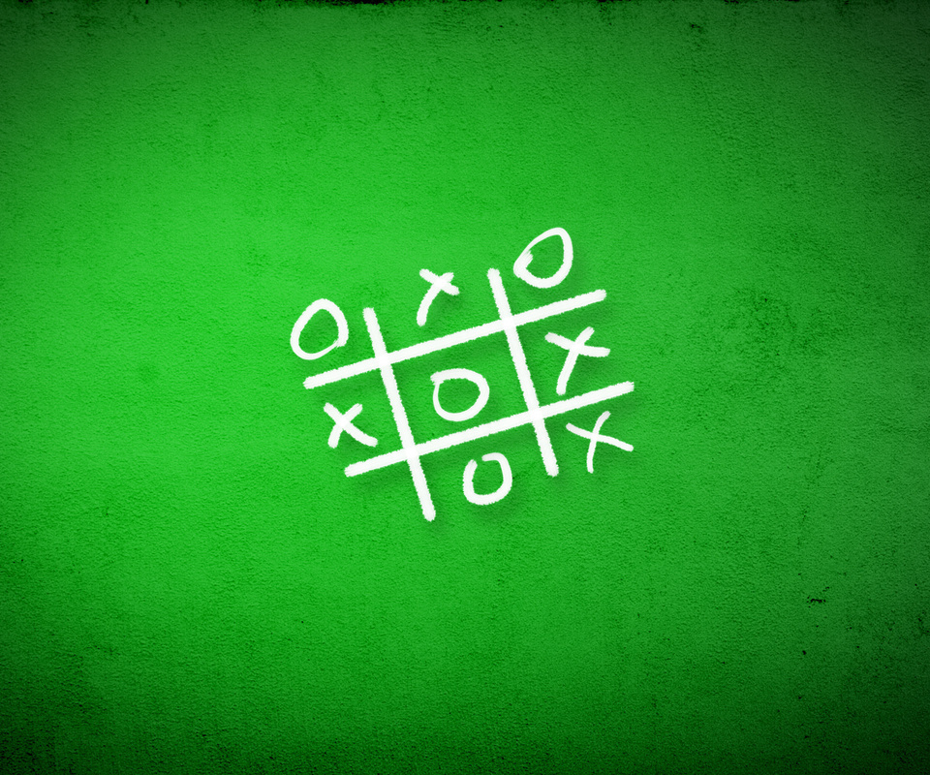
ГБОУ СОШ «Центр образования» пос. Варламово, м.р. Сызранский, Самарской области
Математическая игра
«КРЕСТИКИ-НОЛИКИ»
для учащихся 5 классов
по теме: «Ребусы»
Разработал:
учитель математики
Куликова А.К.
2012 г.

Slide 2
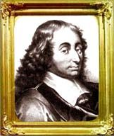
Предмет математики настолько серьезен, что полезно не упустить случая, сделать его немного занимательным.
Блез Паскаль

Slide 3
Команда «Крестики»
Команда «Нолики»

Slide 4
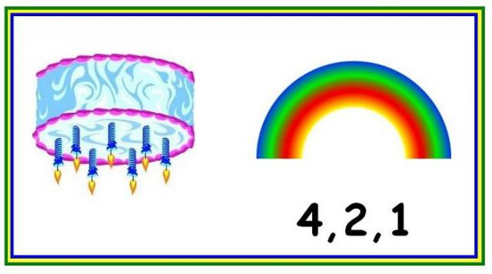
Тротуар

Slide 5
Забава

Slide 6
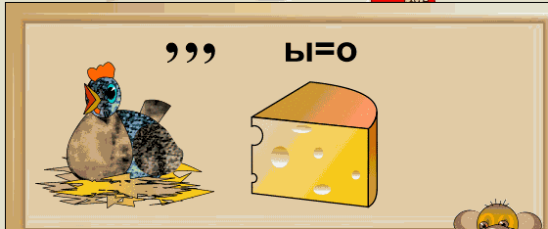
Курсор

Slide 7
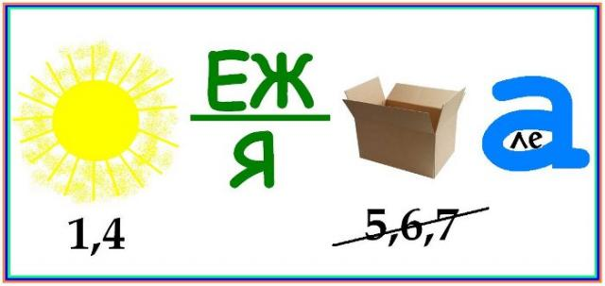
Снежная королева

Slide 8
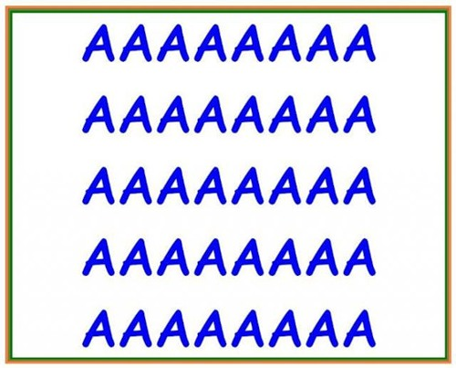
Сорока

Slide 9
Почтальон

Slide 10
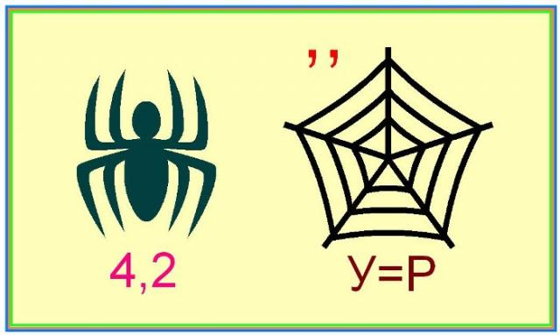
Картина

Slide 11
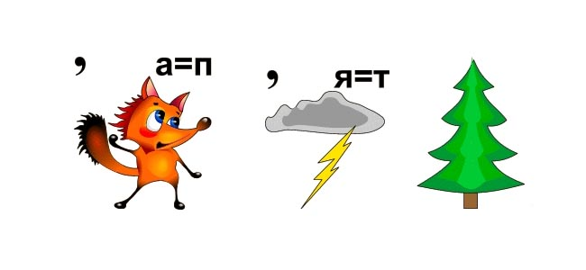
Исполнитель

Slide 12
Настроение

Slide 13
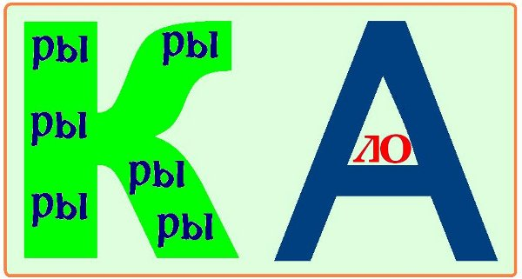
Покрывало

Slide 14
Желаю успехов в учебе и удачи
в наступающем Новом году !!!

